Slide 1
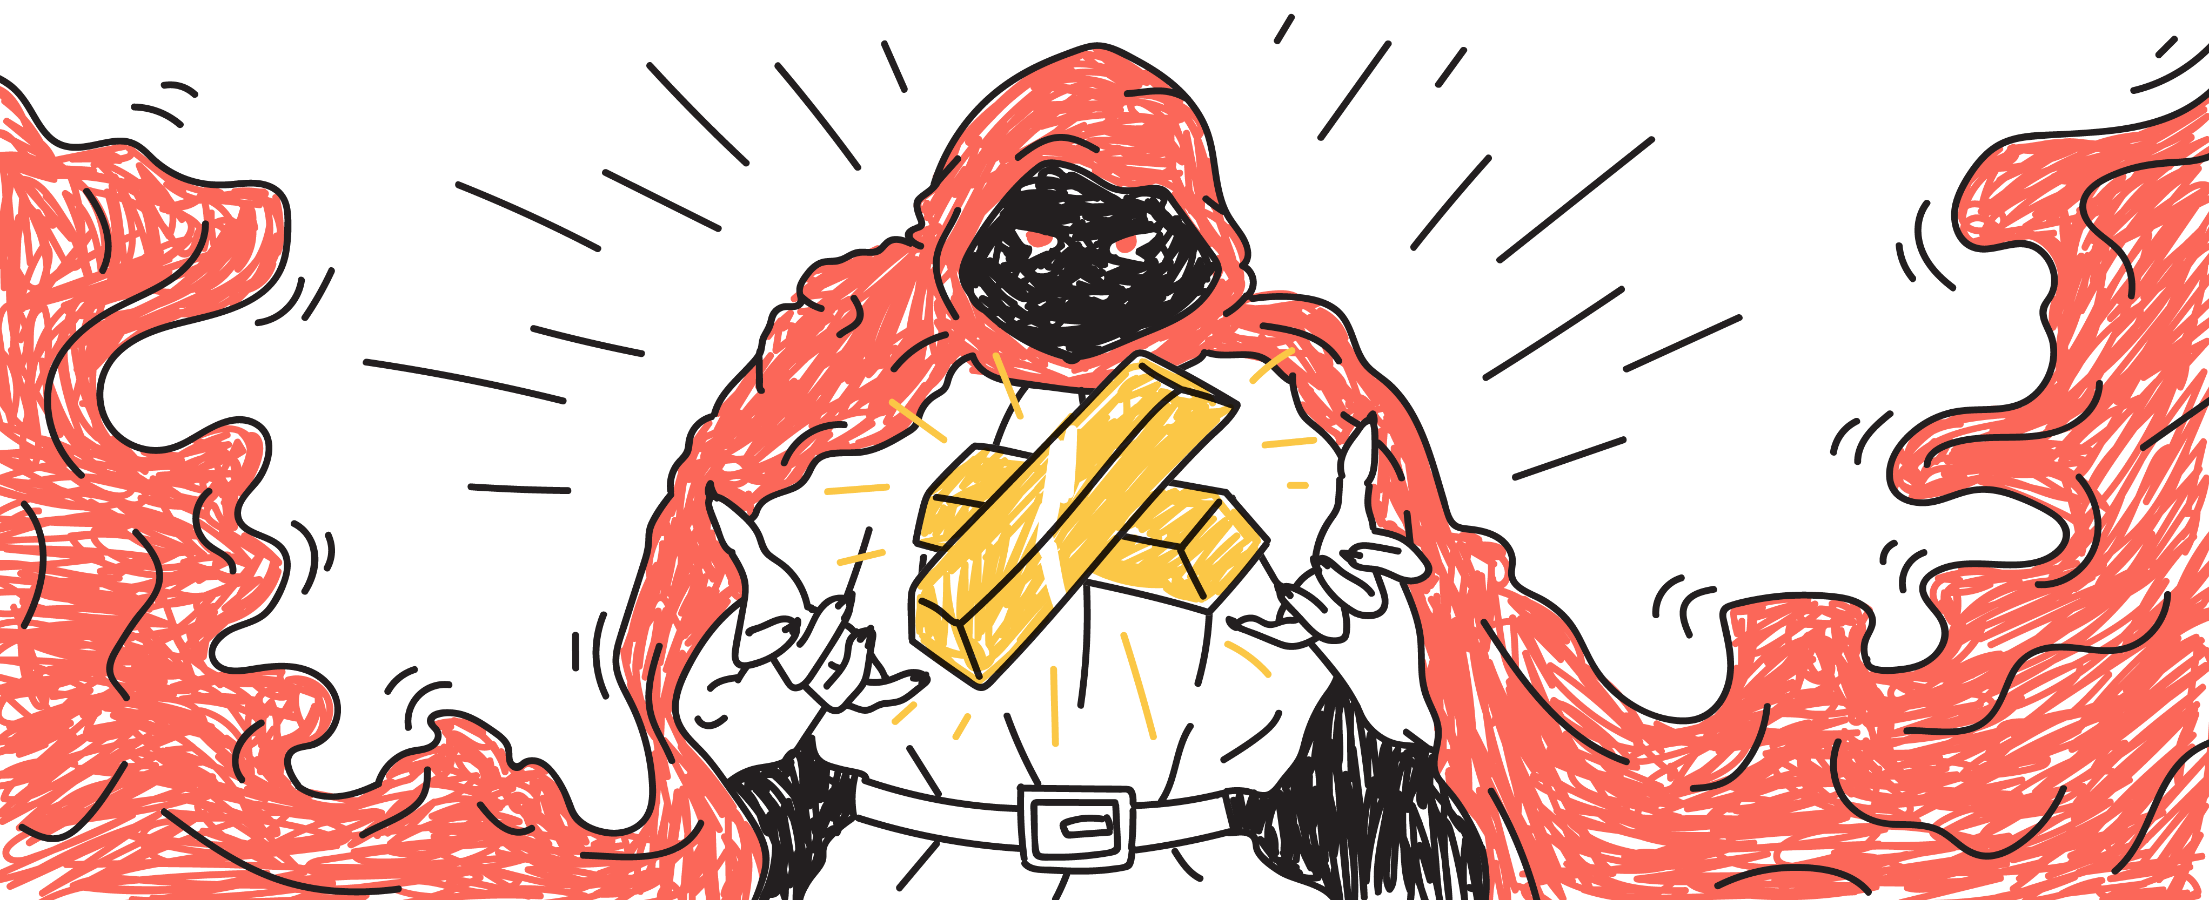
ЧЕРНЫЕ КРЕДИТОРЫ
Выводим злоумышленников на чистую воду
Notes:
Черные кредиторы
Как не стать жертвой мошенников и отличить нелегальных кредиторов от легальных

Slide 2
О ЧЕМ БУДЕМ ГОВОРИТЬ
Кто такие черные кредиторы
Чем вы рискуете, одолжив у них деньги
Как распознать кредиторов-преступников
Что делать, если вы стали жертвой черного кредитора
Notes:
О чем будем говорить:
Кто такие черные кредиторы
Чем вы рискуете, одолжив у них деньги
Как распознать кредиторов-преступников
Что делать, если вы стали жертвой черного кредитора

Slide 3
КТО МОЖЕТ ВЫДАВАТЬ ДЕНЬГИ В КРЕДИТ?
Быть профессиональным кредитором, то есть выдавать кредиты и займы в денежной форме, могут только:
банки
микрофинансовые организации (МФО)
кредитные потребительские кооперативы (КПК и СКПК)
ломбарды
Для этого у них должно быть специальное разрешение
Банка России.
Notes:
Кто может выдавать деньги в кредит?
Быть профессиональным кредитором, то есть выдавать кредиты и займы в денежной форме, могут только банки, микрофинансовые организации (МФО), кредитные потребительские кооперативы (КПК и СКПК) и ломбарды. Для этого у них должно быть специальное разрешение Банка России. Проверить, есть ли оно, можно в Справочнике по банкам (кредитным организациям) или в Справочнике участников финансового рынка на сайте Банка России.

Slide 4
КТО ТАКИЕ ЧЕРНЫЕ КРЕДИТОРЫ?
Черные (или нелегальные) кредиторы — компании, у которых нет лицензии на кредитную деятельность, но они все равно выдают людям деньги под проценты.
Notes:
Кто такие нелегальные кредиторы?
Если разрешения (или лицензии — у банка) нет, а компания все равно привлекает клиентов, выдает себя за лицензированную и кредитует потребителей, то это нелегальный кредитор. По оценкам экспертов «Общероссийского национального фронта», каждый третий кредит в России выдают незаконно.

Slide 5
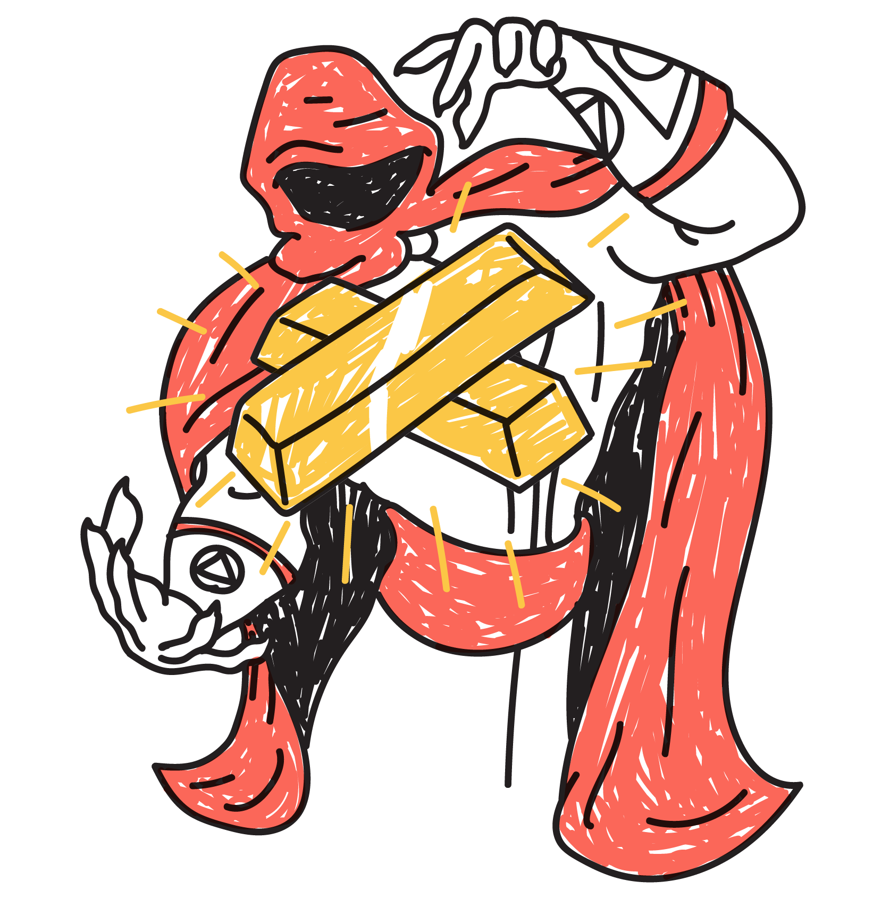
ЧЕРНЫЕ КРЕДИТОРЫ МОГУТ
выдавать кредиты под очень высокие проценты, не прибегая к откровенному криминалу
использовать преступные схемы, чтобы завладеть деньгами и имуществом клиентов
Notes:
Черные кредиторы могут:
— выдавать кредиты под очень высокие проценты, но при этом не прибегать к откровенному криминалу;
— использовать преступные схемы, чтобы завладеть деньгами и имуществом клиентов.

Slide 6
КАК ЧЕРНЫЕ КРЕДИТОРЫ ОБМАНЫВАЮТ КЛИЕНТОВ?
Три распространенные схемы
Notes:
Как черные кредиторы обманывают клиентов?
Три распространенные схемы

Slide 7
ПРЕДОПЛАТА ЗА КРЕДИТ
1
Мошенники требуют взнос за проверку кредитной истории, страховку, комиссию за перевод. Клиент отдает деньги — и «помощник» исчезает.
Notes:
Предоплата за кредит
Звучит странно, хотя это очень популярный вид мошенничества. У вас могут попросить деньги за проверку кредитной истории или страховку, взять комиссию за перевод и выдачу кредита, оплатить услуги нотариуса или членский взнос для вступления в кооператив. Вы отдаете деньги — и ваш «помощник» исчезает.

Slide 8
ИСПОЛЬЗОВАНИЕ ДАННЫХ
2
Если документы и данные банковских карт попали к мошенникам, они могут взять кредит на имя клиента или обнулить его счета.
Notes:
Использование ваших данных
Вы приносите в организацию полный пакет документов. Если они попали к мошенникам, то от вашего имени могут, например, взять кредит, о котором вы узнаете нескоро. Кроме того, мошенники могут попросить у вас данные банковских карт, включая CVC-коды, и обнулить все ваши счета.

Slide 9
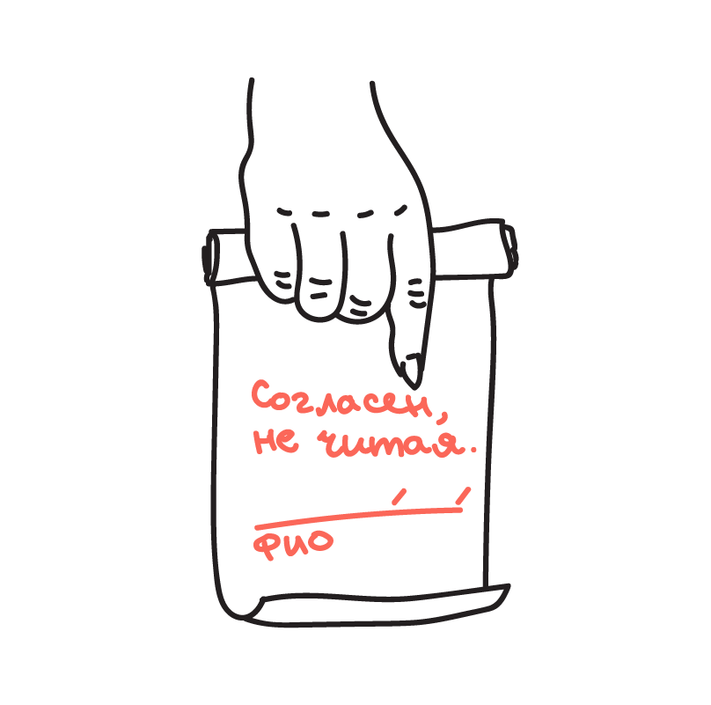
СОМНИТЕЛЬНЫЕ ДОКУМЕНТЫ
3
Мошенники могут подсунуть наивному клиенту на подпись договор с другими условиями. И запросить всю сумму с процентами уже на следующий день.
Notes:
Сомнительные документы
Мошенники могут подменить договор и дать вам на подпись совершенно другие условия, например не указать срок возврата. Это позволит им запросить всю сумму с процентами уже на следующий день.

Slide 10
ЕСЛИ КРЕДИТ НЕ ДАЮТ ЛЕГАЛЬНО
Бывает, что люди сознательно идут к нелегальным кредиторам.
Этого делать нельзя, и вот почему:
финансовую проблему такой заем не решит, а лишь усугубит, ведь проценты очень высоки
есть риск потерять куда больше: деньги, имущество и даже здоровье
Notes:
Если кредит не дают легально
И вы осознанно хотите занять денег у нелегального кредитора, сначала хорошо подумайте о последствиях. Деньги от черного кредитора вряд ли решат вашу проблему, скорее всего, ситуация станет только хуже. Мало того что вы переплатите из-за высоких процентов, так еще и не стоит ждать понимания от черных кредиторов, если вы вовремя не вернете долг. С легальным кредитором у вас есть возможность договориться, если вернуть деньги в срок не получается. Вы можете попросить о реструктуризации долга, пересмотреть условия кредита или просто признать себя банкротом. Легальные кредиторы могут пойти навстречу проблемным должникам и изменить условия обслуживания долга. Черный же кредитор решает такие проблемы иначе: он может использовать опасные способы выбивания долга.

Slide 11
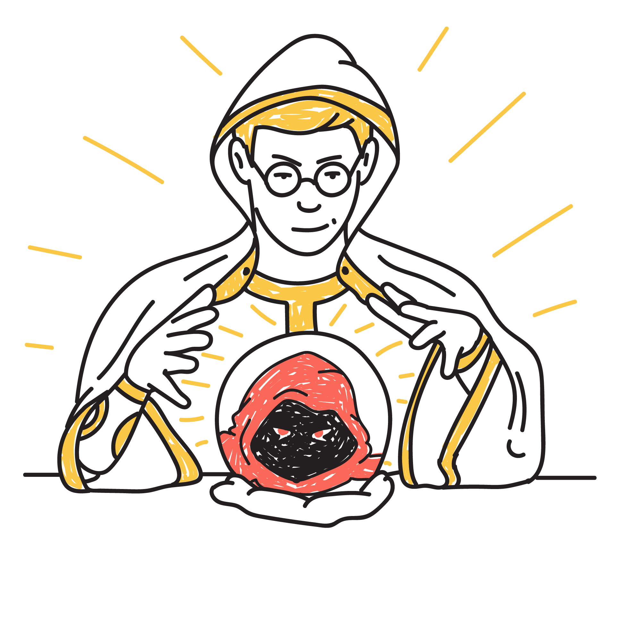
КАК РАСПОЗНАТЬ ЧЕРНОГО КРЕДИТОРА?
Проверьте, есть ли компания в реестре на сайте Банка России
Не соблазняйтесь излишне заманчивым предложением
Внимательно читайте договор
Посоветуйтесь с юристом, если есть сомнения
Notes:
Как распознать черного кредитора?
Если компании нет в Справочнике по кредитным организациям или в Справочнике участников финансового рынка на сайте Банка России — это нелегальный кредитор. Но даже если вы нашли название компании в списке, будьте внимательны. Мошенники могут подделать сайт, используя название легальной компании. Поэтому пользоваться финансовыми услугами онлайн следует особенно осмотрительно.
Внимательно читайте договор
В документах легального кредитора должны быть четко прописаны порядок заключения договора, выдачи кредита или займа, условия его возврата или использования. И по закону кредитор обязан выдать вам документы или хотя бы ознакомить вас с ними. Если вам слишком настойчиво предлагают кредит или заем, это еще один сигнал задуматься, стоит ли подписывать договор.
По закону можно взять документы домой и думать в течение пяти дней. Условия договора за это время не поменяются. Черному кредитору невыгодно давать время на раздумье, он будет уговаривать клиента подписать договор немедленно, убеждать, что это самое выгодное предложение и завтра его уже не будет.
Не соблазняйтесь заманчивым предложением
Если вам предлагают подозрительно выгодные условия, убедитесь, что в договоре действительно прописаны все обещания, которые сулит реклама или сотрудник. Не стоит брать кредит, если формулировки двусмысленны или противоречат тому, о чем вам говорят в рекламе. Проконсультируйтесь с независимым специалистом, если вы не можете понять, что именно написано в документах.
Многие черные кредиторы просят некую гарантию возврата, чаще всего под залог имущества. Их интерес в том, чтобы клиент не смог вовремя вернуть деньги, поэтому в договоре скрыта долговая ловушка. Например, график платежей составлен так, чтобы клиент не смог гасить долг в нужном объеме и в нужное время. В результате мошенники получают его имущество.

Slide 12
ЧТО ДЕЛАТЬ, ЕСЛИ ВЫ СТОЛКНУЛИСЬ С ЧЕРНЫМ КРЕДИТОРОМ?
Если ваш кредитор нарушает правила, обратитесь в интернет-приемную Банка России.
Если черные кредиторы пытаются взыскать с вас просроченную задолженность, выдавая себя за коллекторов, обратитесь в Федеральную службу судебных приставов.
Если вам угрожают, подайте заявление в правоохранительные органы.
Notes:
Что делать, если вы столкнулись с черным кредитором?
Прежде всего, не бойтесь обращаться за помощью в Банк России и в правоохранительные органы, если ваши права нарушают. Черным кредиторам только на руку, если пострадавшие от их незаконных действий будут по тем или иным причинам умалчивать о случившемся.
Если черные кредиторы пытаются взыскать с вас просроченную задолженность, выдавая себя за коллекторов или поручив это им на самом деле, вы можете обратиться в Федеральную службу судебных приставов.
Если ваш кредитор не указан в реестре или организация, указанная в реестре, нарушает правила — обратитесь в интернет-приемную Банка России и подайте заявление в правоохранительные органы. Не боритесь в одиночку, не верьте, когда вас убеждают, что обращаться за защитой ваших прав бесполезно.

Slide 13
ПОДВЕДЕМ ИТОГИ
Нелегальные кредиторы — компании, которые выдают кредиты незаконно
Нельзя брать в долг у черных кредиторов — это опасно
Тщательно проверяйте кредитора, собираясь взять кредит
Если вас обманули, обращайтесь в полицию
Notes:
Подведем итоги:
Нелегальные кредиторы — компании, которые выдают кредиты незаконно
Нельзя брать в долг у черных кредиторов — это опасно
Тщательно проверяйте кредитора, собираясь взять кредит
Если вас обманули, обращайтесь в полицию

Slide 14
Контактный центр Банка России
8-800-300-30-00
(для бесплатных звонков
из регионов России)
Интернет-приемная Банка России
cbr.ru/reception
fincult.info

